Slide 1
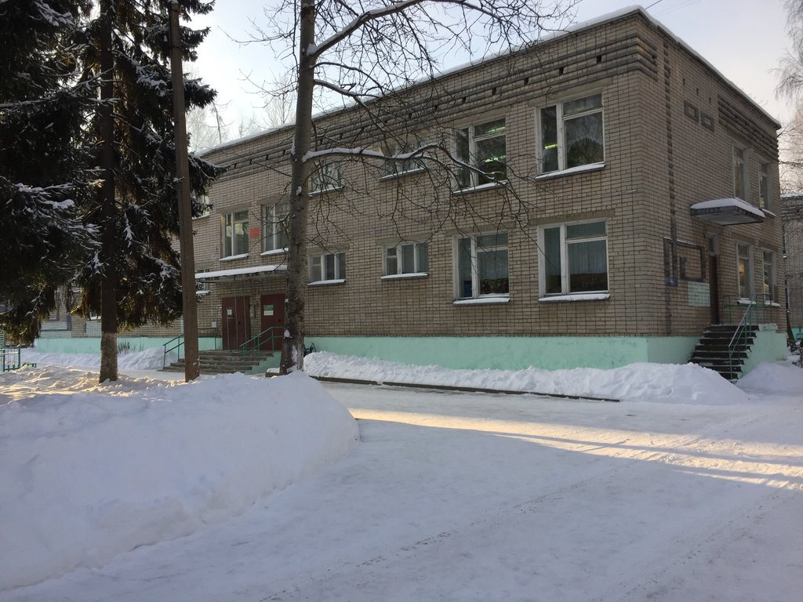
МДОУ «Детский сад № 42», корпус 2 г. Ярославль, ул. Пирогова, д. 27
Ваш малыш уже подрос?!
Перед Вами встал вопрос?!
Как же быть? Куда идти?!
В детский сад какой пойти?
Мы вас приглашаем к нам!
Вам малыш не по годам
Будет умным, ловким, смелым,
Добрым, ласковым, умелым,
И всегда он будет рад
Посещать наш ДЕТСКИЙ САД!

Slide 2
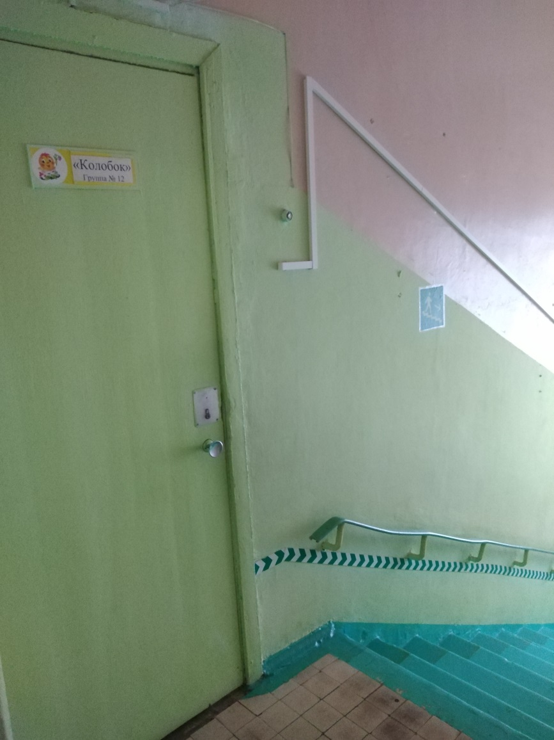
Группа «Колобок»
Каждый день нас ожидает
Здесь какой-нибудь сюрприз,
Группа всех теплом встречает –
У нашей группы есть девиз!

Slide 3
Наш девиз: Мы весёлые ребята Колобками нас зовут Любим петь мы и плясать, Сказки разные читать. Заходите в гости к нам – Рады мы всегда гостям!

Slide 4
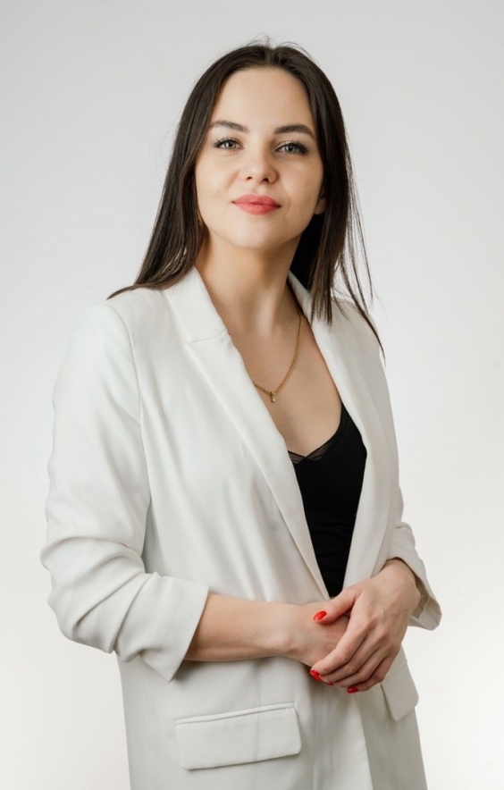
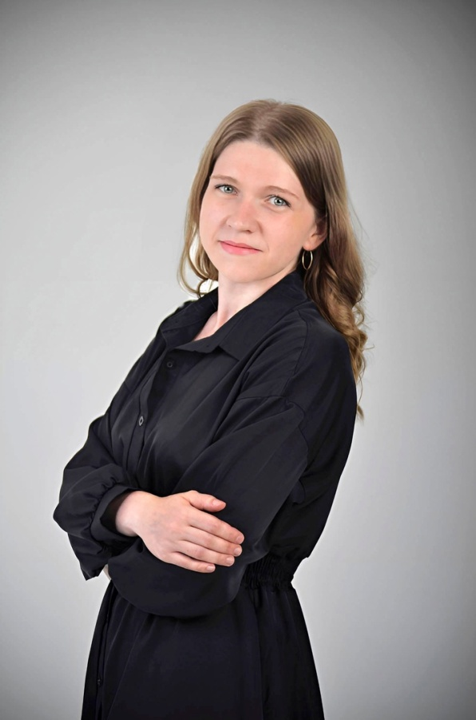
В группе вас встречают:
Воспитатель
Короткова Александра Сергеевна
Воспитатель
Абрамова Мария Викторовна
Кого так любят «почемучки»
И уважают непоседы?
К кому детишки тянут ручки?
Кто знает детские секреты?
Ответ один – ходите в садик!
Народ там добрый и веселый.
Все дети знают: воспитатель –
Лучшее, что есть до школы!

Slide 5
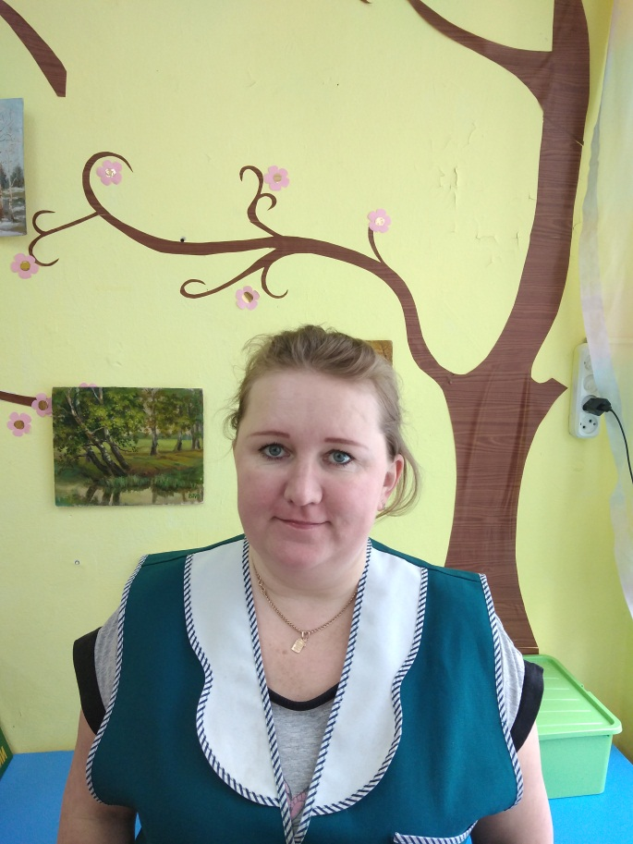
Младший воспитатель
Володяева Ирина Николаевна

Slide 6
В группе нашей очень интересно! Хотим мы провести для вас экскурсию все вместе! Мы двери в сказку открываем, И в нашу группу приглашаем!

Slide 7
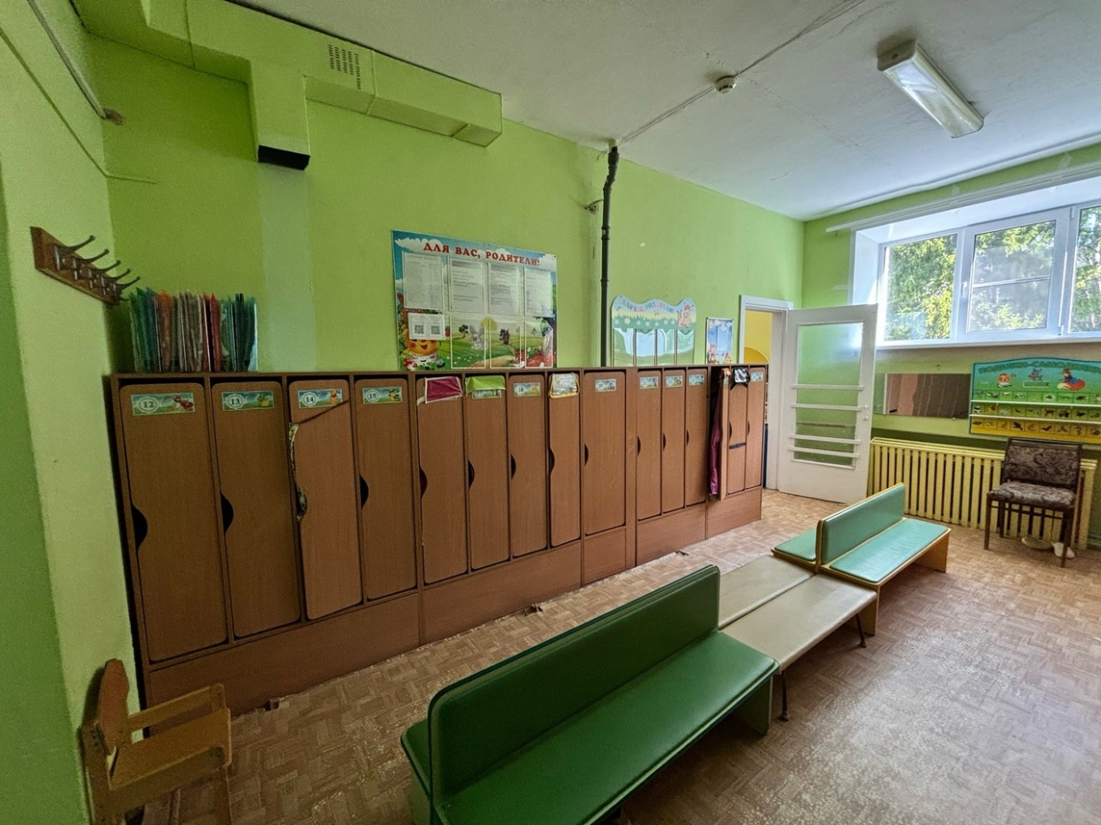
Раздевальная комната
В раздевалке шкафчики для девочек и мальчиков.
Картинки здесь мы разместили, чтобы детки не забыли,
И не путали пальтишки Ромы, Саши и Аришки.

Slide 8
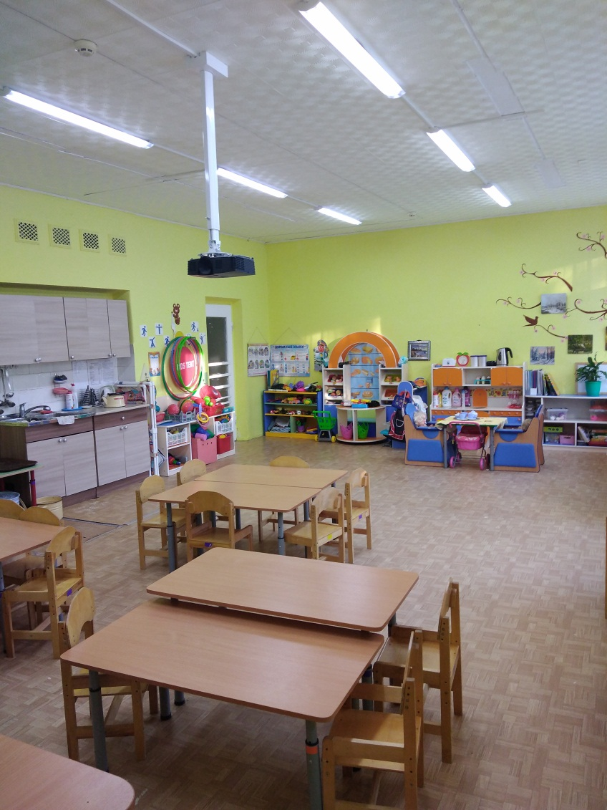
Групповая комната
С вами в группу мы попали,
Вы такого не видали…

Slide 9
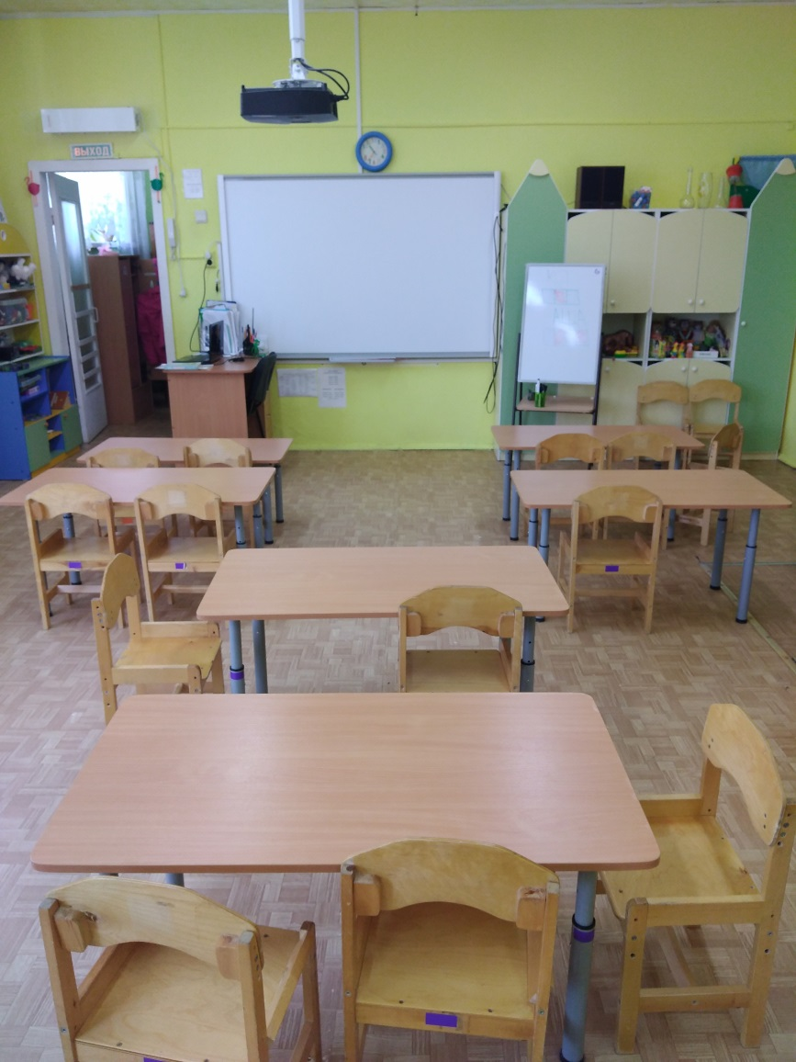
Учебная зона
Пришло время нам учиться,
Заниматься и трудиться,
Будем книги мы читать,
Ум и разум набирать.

Slide 10
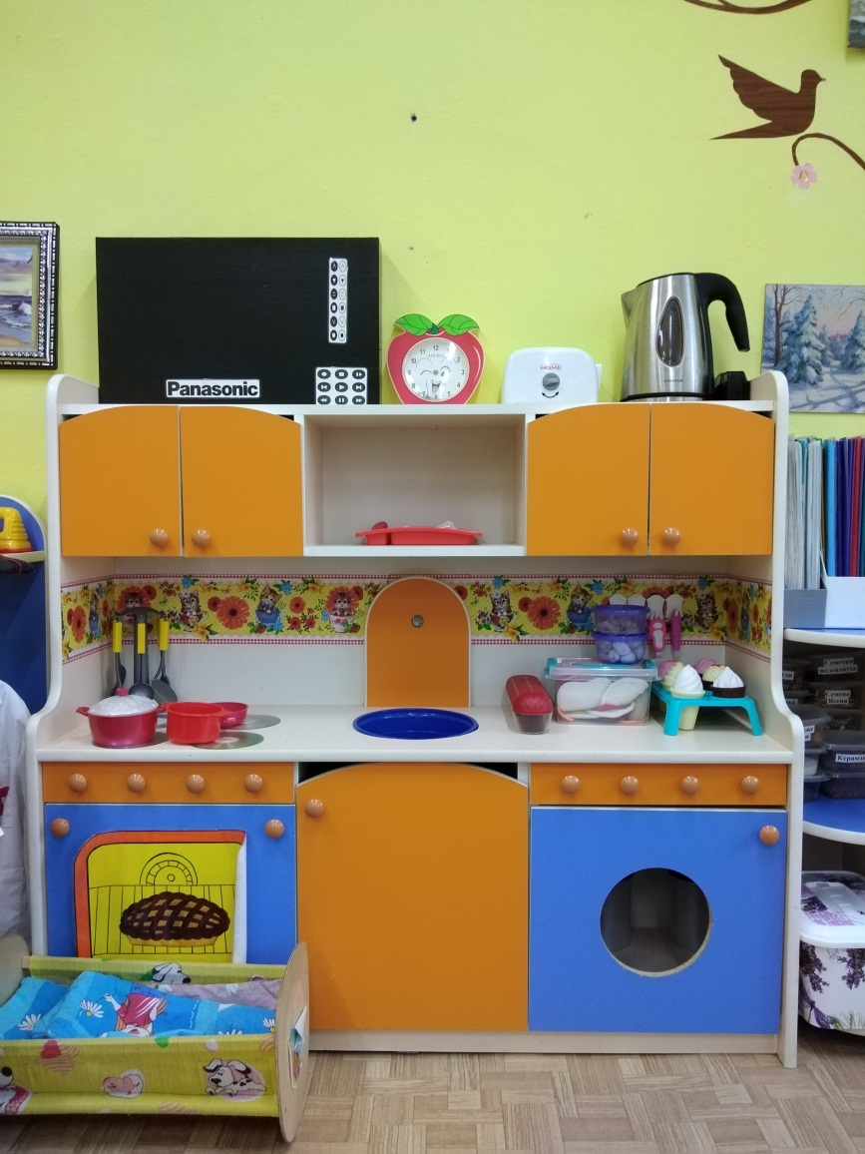
Игровая зона
Диванчик здесь удобный есть,
Кто хочет, тот и может сесть.
Любим с куклами играть,
Печь пирог, стол накрывать.

Slide 11
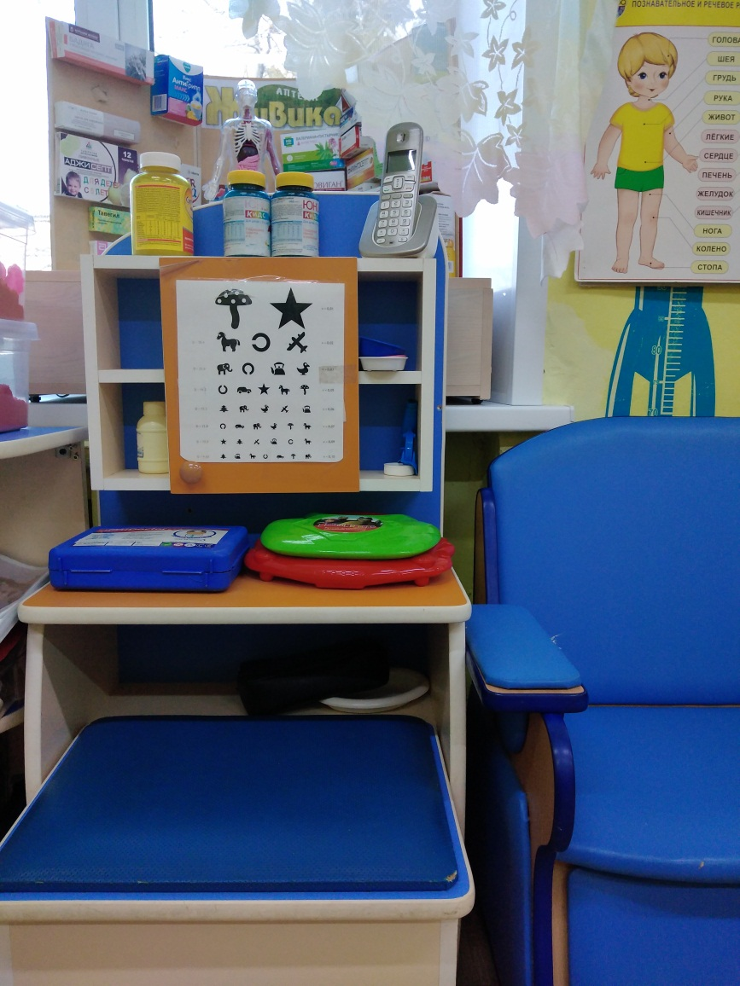
Игровая зона
Айболит лечил мартышек,
А Пилюлькин – коротышек!
Мы же лечим всех подряд -
Бегемотиков, бельчат,
Крокодилов и волчат,
И лисят и поросят,
Кукол, рыбок, зайчиков,
Девочек и мальчиков!

Slide 12
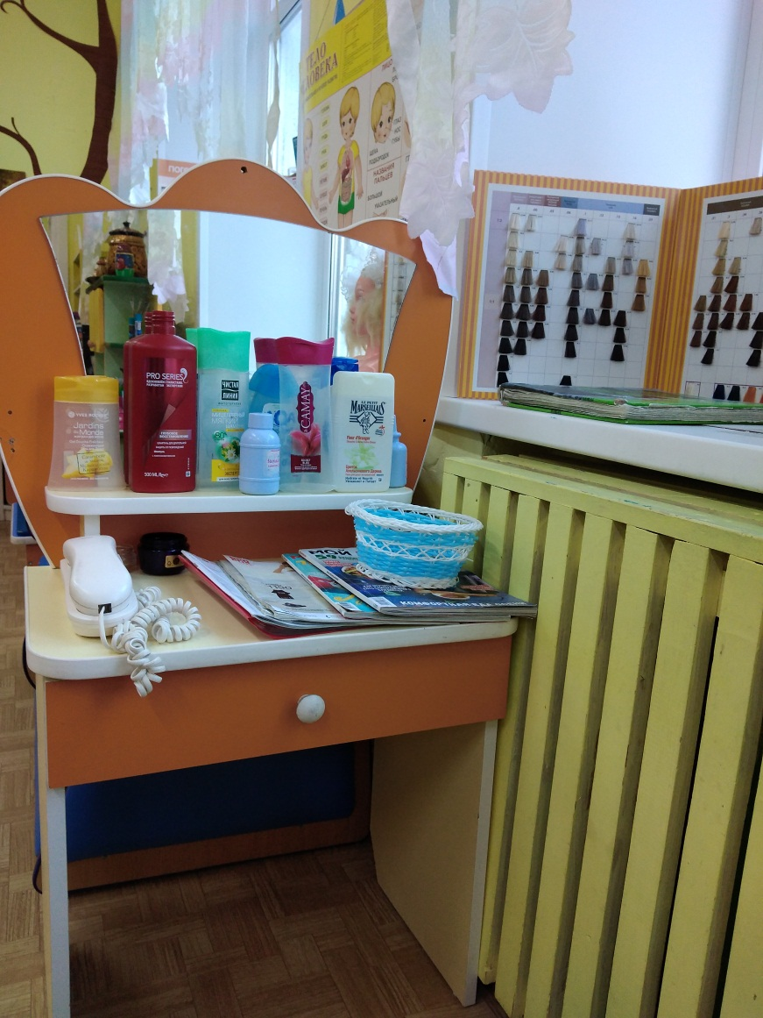
Игровая зона
В парикмахерской шикарной
Есть весь нужный инструмент,
Тут Вам сделают прически
Покороче, подлинней,
Если куколка захочет,
Даже пыль стряхнут с ушей!

Slide 13
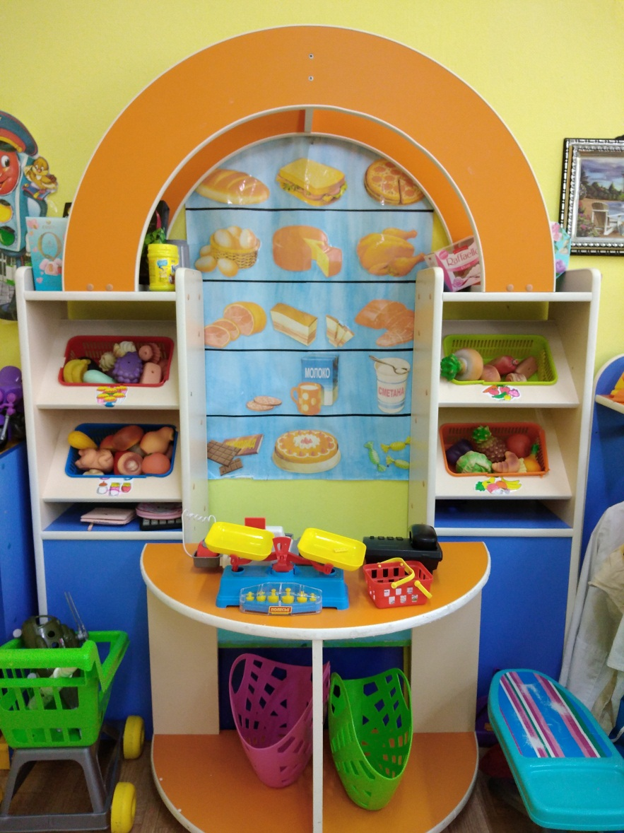
Игровая зона
Не в каждом магазине,
Вы сможете купить
И в небольшой корзине
Удачно разместить
Конфеты и бананы,
Машину, капли в нос,
Бульдозеры и краны,
Скамейки и фонтаны
И даже паровоз!

Slide 14
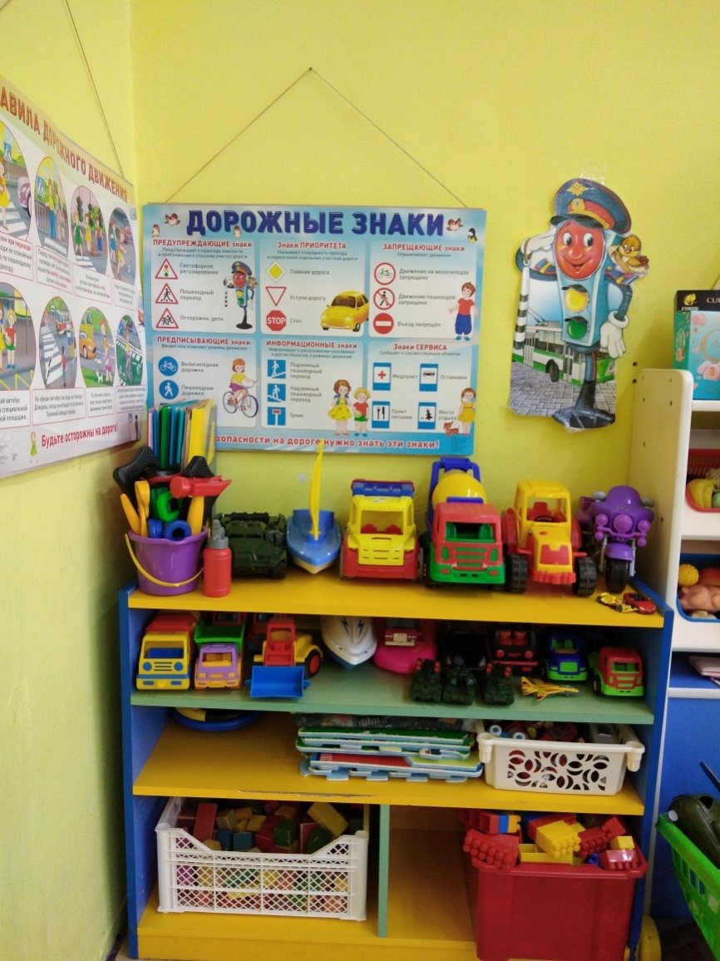
Игровая зона
В машинки нам нравится очень играть,
И правила дорожные хотим соблюдать!

Slide 15
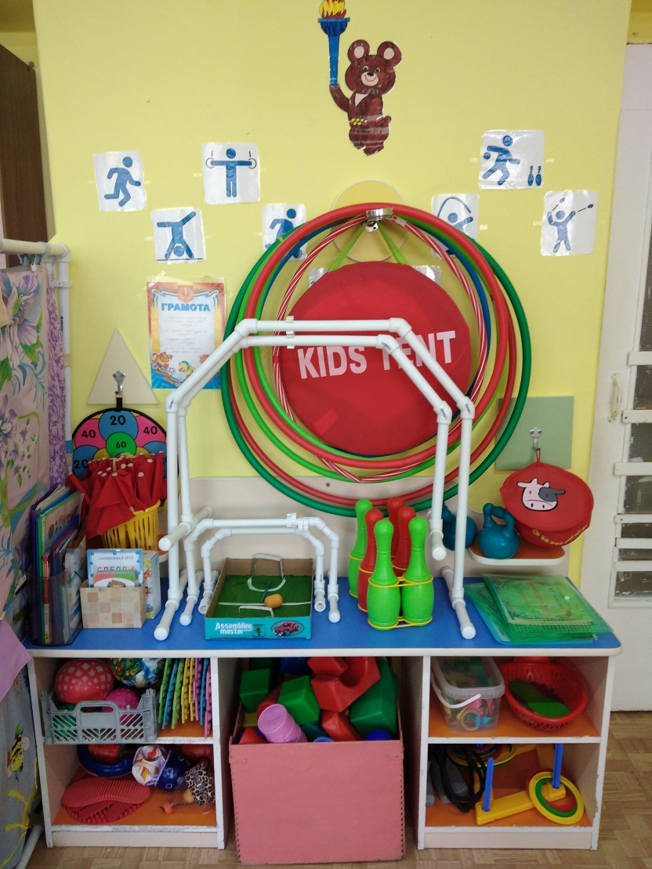
Спортивный уголок
Вот спортивный уголок
Здесь мы тренируемся.
Упражнения с друзьями
Выполняйте вместе с нами!

Slide 16
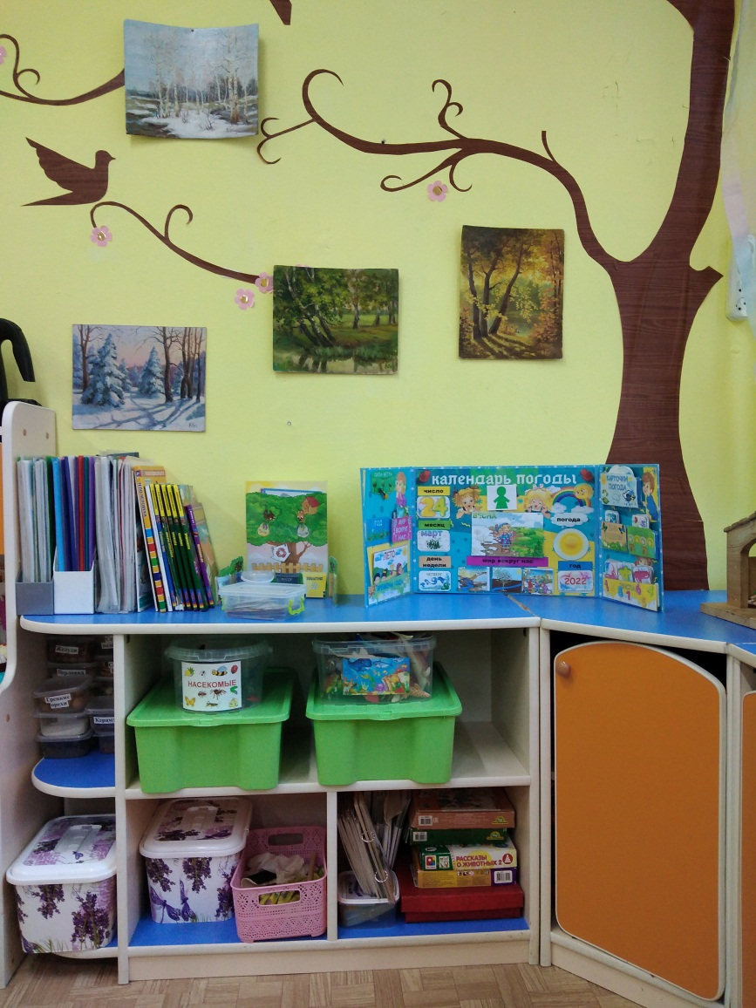
Уголок природы
И уголок природы есть,
в нем интересного – несчесть.
Мир природы познаем, бережливыми растем.

Slide 17
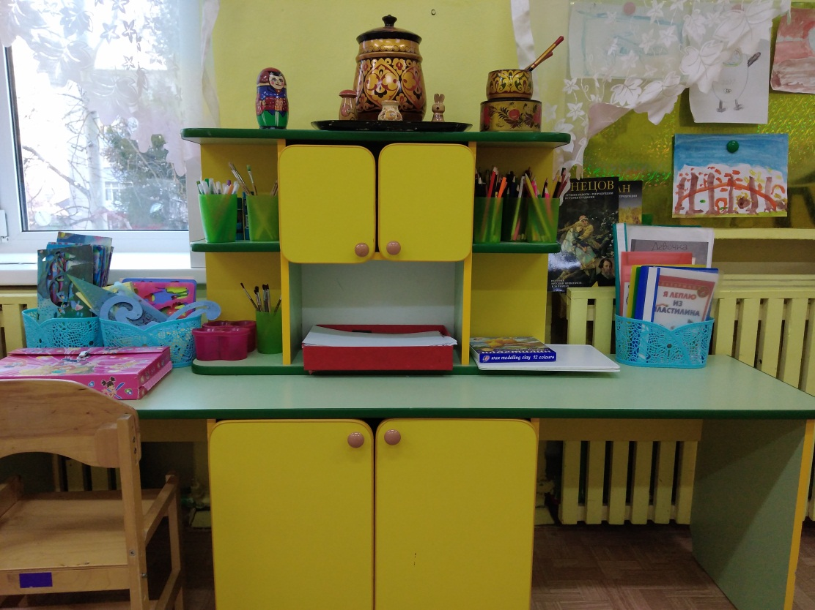
Уголок рисования
И в восемь лет, и в три и в пять,
Все дети любят рисовать.
Мы с тобою целый мир,
На бумаге создадим:
Птиц и рыб, дома, людей,
Даже сказочных зверей.

Slide 18
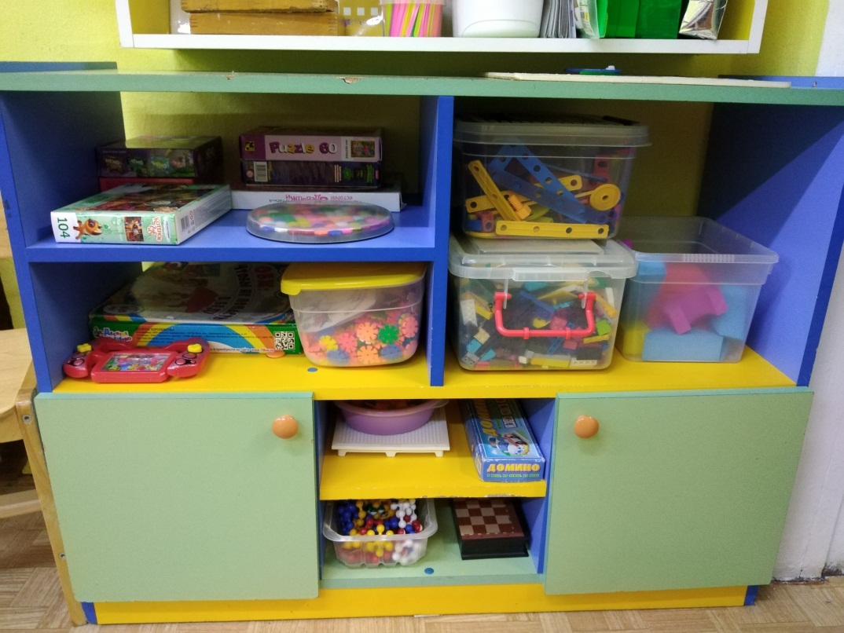
Уголок настольных игр
Есть в группе тихий уголок.
Там слышно лишь сопенье…
В нем совершенствует уменье
В настольную игру игрок!

Slide 19
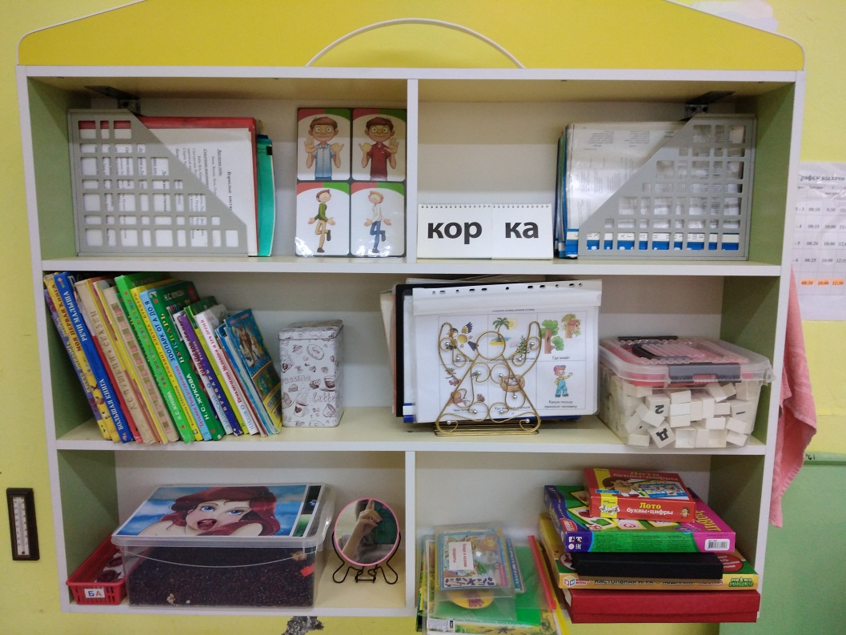
Книжный (речевой) уголок
Книжки нам пока читают
Воспитатели для нас.
Ежедневно наступает
Чтенья книг желанный час!
Мы героев сказок любим,
Книжки очень бережём,
И читать их сами будем.
Только малость подрастём!

Slide 20
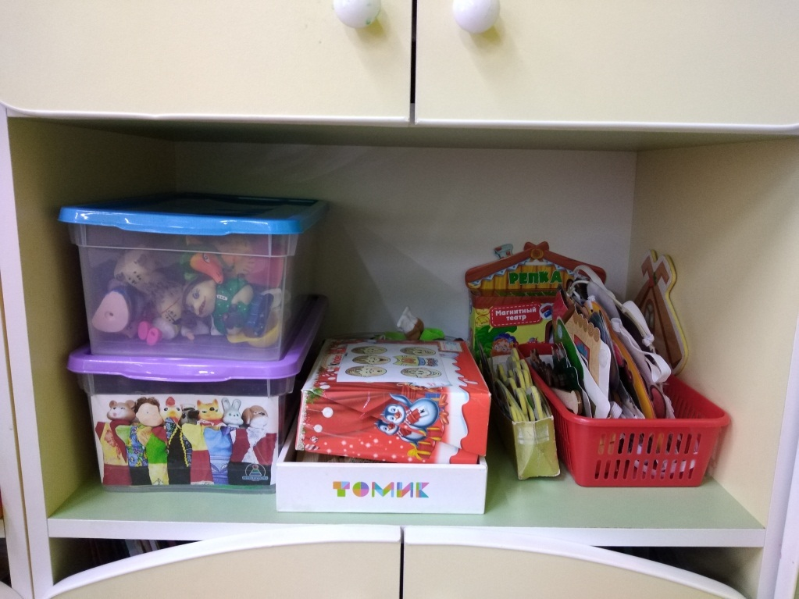
Театральный уголок
Очень мы театры любим,
Круглый год мы с ними дружим:
В нашей группе все актеры,
Кукловоды и танцоры,
Каждый день и каждый час
Мы хотим играть для Вас!

Slide 21
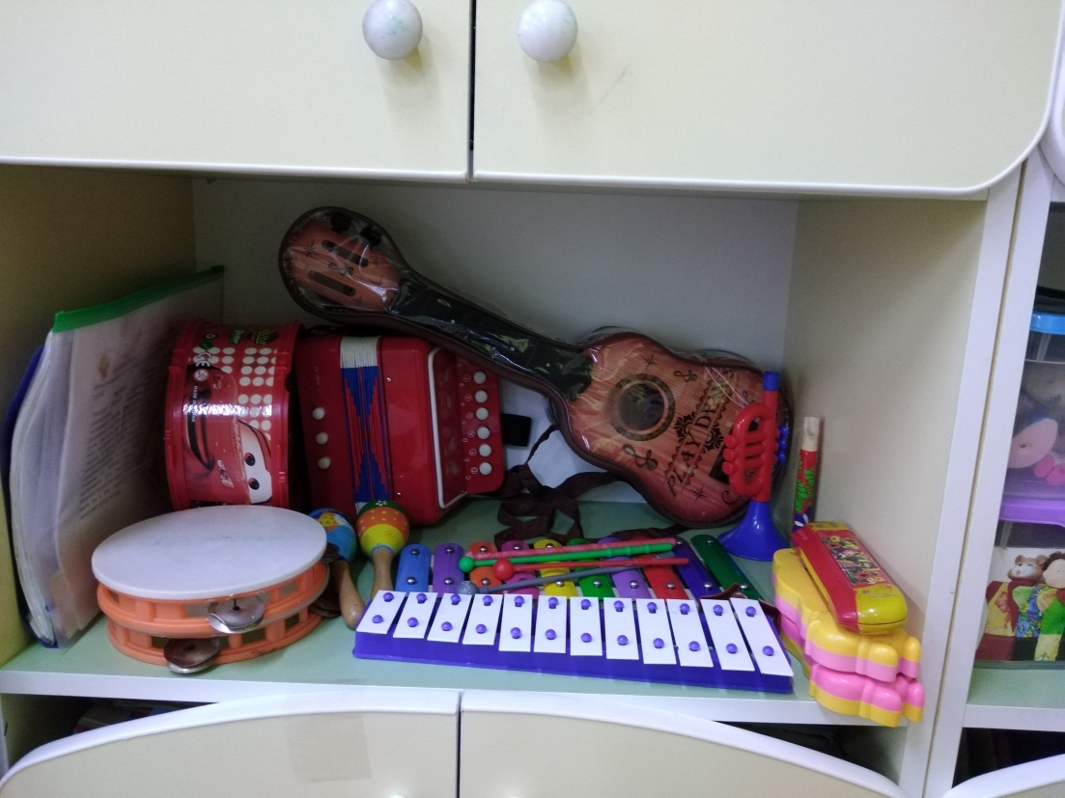
Музыкальный уголок
Колокольчики звенят,
Барабанчики гремят,
Маракасы, дудки, бубны,
Строим музыкальный лад.

Slide 22
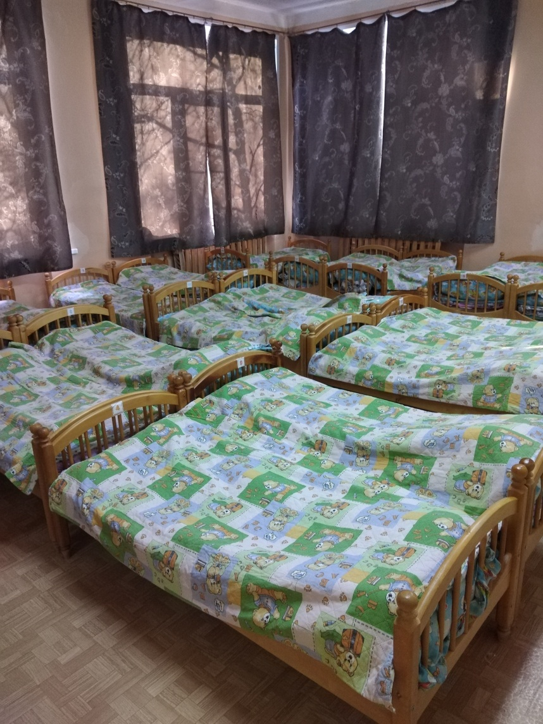
Спальня
Засыпают девочки, засыпают мальчики,
Уместились пухлые под щекою пальчики.
Глазки закрываются, носики сопят,
Ах, какая мягкая в садике кровать!

Slide 23
До скорой встречи!
Детки в садике живут,
здесь играют и поют,
Здесь друзей себе находят,
на прогулку с ними ходят.
Вместе спорят и мечтают,
незаметно подрастают.
Детский сад — второй ваш дом,
как тепло, уютно в нем!

